Slide 1
Заседание творческой мастерской
по фортепиано в рамках работы
опорной площадки
на 2023-2024 учебный год
«Преобразование детских школ искусств
и вопросы учебно-методической работы»
Муниципальное бюджетное учреждение
дополнительного образования
«Центр эстетического воспитания
детей и молодежи» г. о. Самара
Юлия Эдуардовна АПРЯТКИНА,
заместитель директора
МБУ ДО ЦЭВДМ г. о. Самара
Дополнительное образование

Slide 2
Заседание творческой мастерской
по фортепиано в рамках работы
опорной площадки
на 2023-2024 учебный год
«Преобразование детских школ искусств
и вопросы учебно-методической работы»
ИСПОЛНИТЕЛЬСКИЕ И ПРОФЕССИОНАЛЬНЫЕ КОНКУРСЫ
ДОКУМЕНТАЦИЯ
ВНЕШНЯЯ АТТЕСТАЦИЯ

Slide 3
Заседание творческой мастерской
по фортепиано в рамках работы
опорной площадки
на 2023-2024 учебный год
«Преобразование детских школ искусств
и вопросы учебно-методической работы»
ПЕДАГОГ:
ПРЕПОДАВАТЕЛЬ:
это специалист, занимающийся обучением и развитием детей, подростков или взрослых в рамках внеурочной и внешкольной деятельности
специалист в области педагогики, который обучает других людей чему-либо, передает им знания и навыки из определенной области науки, искусства, техники или практики.
«Осуществляет комплекс мероприятий
по воспитанию, образованию,
развитию и т.д.»
«Проводит
обучение»

Slide 4
Заседание творческой мастерской
по фортепиано в рамках работы
опорной площадки
на 2023-2024 учебный год
«Преобразование детских школ искусств
и вопросы учебно-методической работы»
КОНКУРСЫ

Slide 5
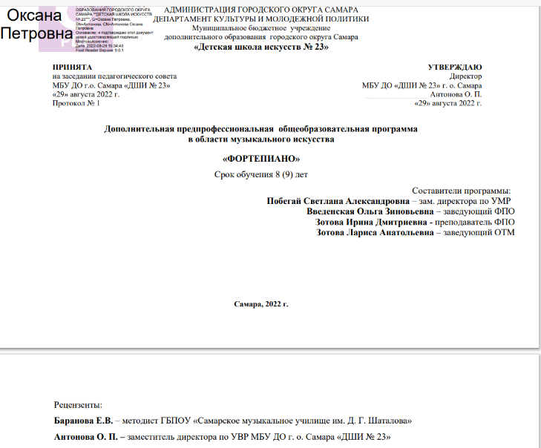
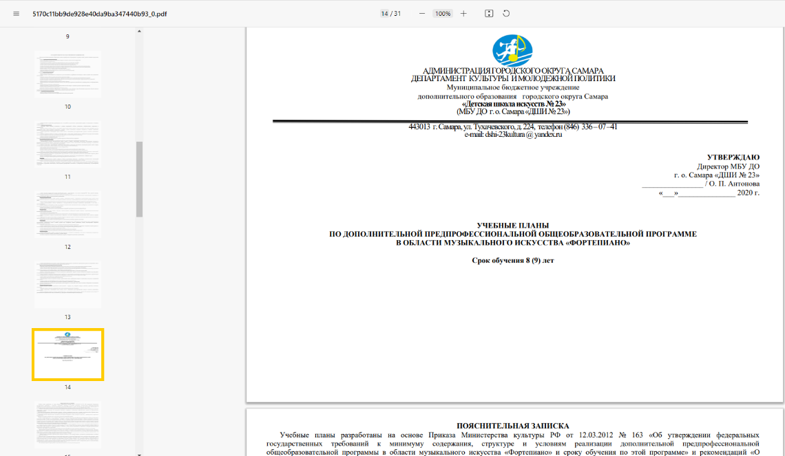
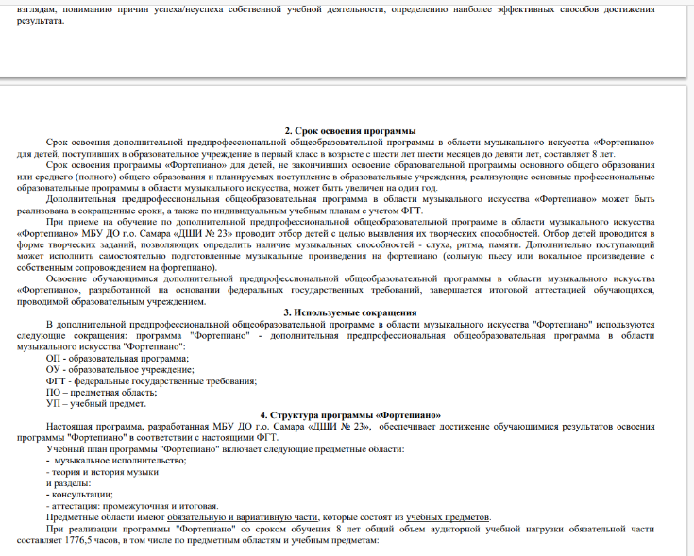
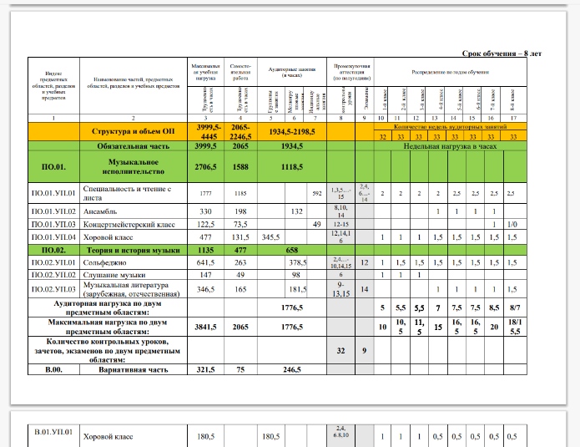
Заседание творческой мастерской
по фортепиано в рамках работы
опорной площадки
на 2023-2024 учебный год
«Преобразование детских школ искусств
и вопросы учебно-методической работы»
Документация
педагога
и преподавателя.
Программы.

Slide 6
Заседание творческой мастерской
по фортепиано в рамках работы
опорной площадки
на 2023-2024 учебный год
«Преобразование детских школ искусств
и вопросы учебно-методической работы»

Slide 7
Заседание творческой мастерской
по фортепиано в рамках работы
опорной площадки
на 2023-2024 учебный год
«Преобразование детских школ искусств
и вопросы учебно-методической работы»
Раздел 1 Создание условий для получения стабильных положительных результатов освоения обучающимися образовательных программ
ПДО | преподаватель
Предоставление мониторинга сформированности коллектива | Предоставление результатов освоения обучающимися образовательных программ по итогам учебного года с указанием среднего балла
Этого нет | Поступление выпускников в профильные высшие учебные заведения

Slide 8
Заседание творческой мастерской
по фортепиано в рамках работы
опорной площадки
на 2023-2024 учебный год
«Преобразование детских школ искусств
и вопросы учебно-методической работы»
Раздел 2 Выявление и развитие способностей обучающихся к научной (интеллектуальной), творческой, физкультурно-спортивной деятельности, а также их участия в олимпиадах, конкурсах, фестивалях, соревнованиях
ПДО | преподаватель
Таблица и грамоты (всероссийский, международный уровни учитываются, если учредителями мероприятий являются федеральные учреждения, министерства (ведомства) | Таблица и грамоты (всероссийский и международный уровень учитывается, если учредителями являются федеральные министерства или федеральные отраслевые структуры (либо конкурсы проходят при поддержке федеральных министерств или федеральных отраслевых структур).

Slide 9
Заседание творческой мастерской
по фортепиано в рамках работы
опорной площадки
на 2023-2024 учебный год
«Преобразование детских школ искусств
и вопросы учебно-методической работы»
Раздел 3 Личный вклад в повышение качества образования, совершенствование методов обучения и воспитания, продуктивное использование новых образовательных технологий, транслирование в педагогических коллективах опыта практических результатов своей профессиональной деятельности, в том числе экспериментальной и инновационной, активное участие в работе методических объединений педагогических работников организации
ПДО | преподаватель
Результаты участия в инновационной (экспериментальной, проектной, исследовательской) деятельности | Этого нет

Slide 10
Заседание творческой мастерской
по фортепиано в рамках работы
опорной площадки
на 2023-2024 учебный год
«Преобразование детских школ искусств
и вопросы учебно-методической работы»
Раздел 4 Активное участие в разработке программно-методического сопровождения образовательного процесса, профессиональных конкурсах
ПДО | преподаватель
Этого нет | Участие в разработке программно-методического сопровождения образовательного процесса (программы учебного предмета, материалы, входящие в учебно-методический комплекс, рецензии на программы, публикация)
Этого нет | Участие в работе «Ресурсной методической площадки в сфере художественного образования Самарской области»
Дополнительные баллы за наставничество или за практику со студентами | Дополнительные баллы за регалии - член регионального отделения Союза художников России, союза композиторов России, научная степень по профилю деятельности и т.д.

Slide 11
Заседание творческой мастерской
по фортепиано в рамках работы
опорной площадки
на 2023-2024 учебный год
«Преобразование детских школ искусств
и вопросы учебно-методической работы»
ИТОГО: (количество баллов)
ПДО | преподаватель
19 б. высшая категория/ 15 б. 1категория | 22 б. высшая категория/ 19 б. 1категория

Slide 12
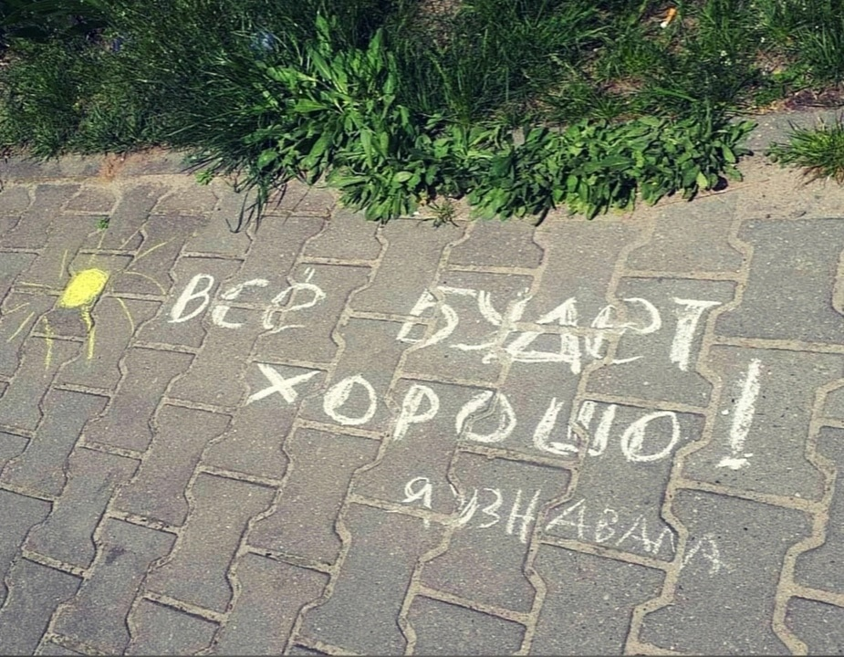
Заседание творческой мастерской
по фортепиано в рамках работы
опорной площадки
на 2023-2024 учебный год
«Преобразование детских школ искусств
и вопросы учебно-методической работы»

